Slide 1

Universidad Autónoma del Estado de Hidalgo
Taller de inducción a la vida universitaria
julio - diciembre 2020

Slide 2
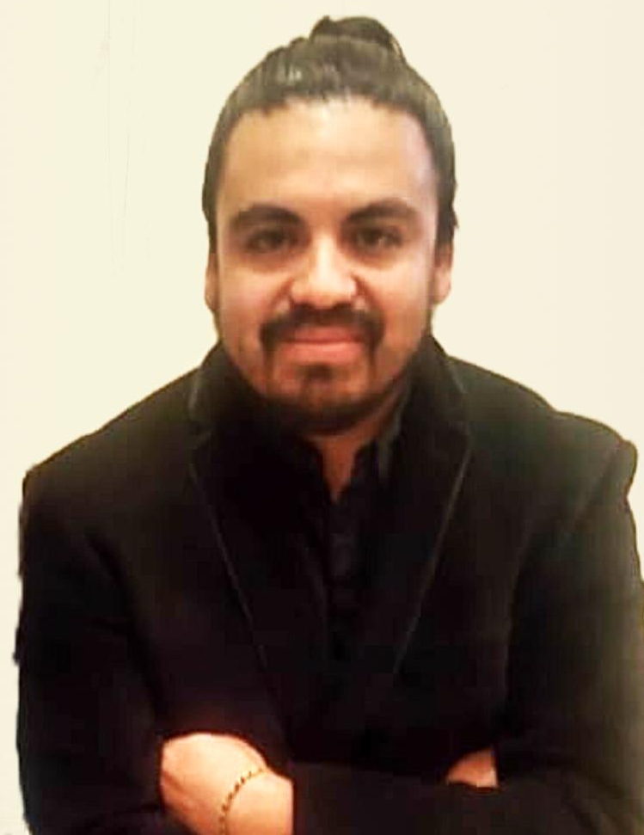

Coordinación de Vinculación
Mtro. José Humberto Meneses Islas
Cubículo 9, Cuarta Etapa
hmeneses22@gmail.com

Slide 3
Educación Continua
Servicio Social y
Prácticas Profesionales
Movilidad

Slide 4


Educación Continua
Dra. Andrómeda Valencia Ortiz
andromeda_valencia@uaeh.edu.mx
Cubículo 13, Cuarta Etapa
2

Slide 5
EDUCACION CONTINUA
La Educación Continua es un recurso pedagógico diseñado, organizado, sistematizado y programado para ampliar la oferta educativa de la Universidad Autónoma del Estado de Hidalgo, a través de diversas actividades como:
Cursos
Talleres
Seminarios
Conferencias y
Diplomados.

Slide 6
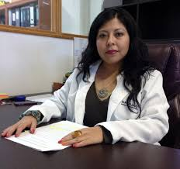
Servicio Social, y Prácticas Profesionales
Dra. Flor Gil Bernal
practicasyserviciosocial.uaeh@gmail.com
Cubículo 19, Módulo G
2

Slide 7
SERVICIO SOCIAL Y PRACTICAS PROFESIONALES
Desarrollar competencias en el estudiante que le permitan fortalecer su formación profesional, a través de la inserción en escenarios reales en los que participe en procesos de trabajo auténticos, de forma tal que asocie aspectos teóricos con la realidad laboral, practicando los procesos de investigación, intervención y evaluación que adquiera a lo largo de su formación académica para abordar de manera comprometida, las diversas problemáticas psicosociales de su comunidad.

Slide 8
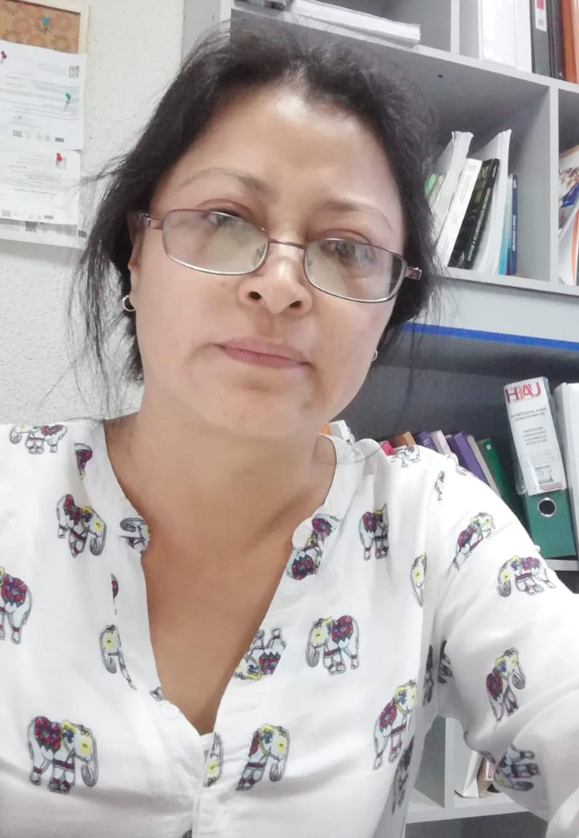
Movilidad
Dra. Verónica Rodríguez Contreras
@uaeh.edu.mx
Cubículo 6, Módulo G
2

Slide 9
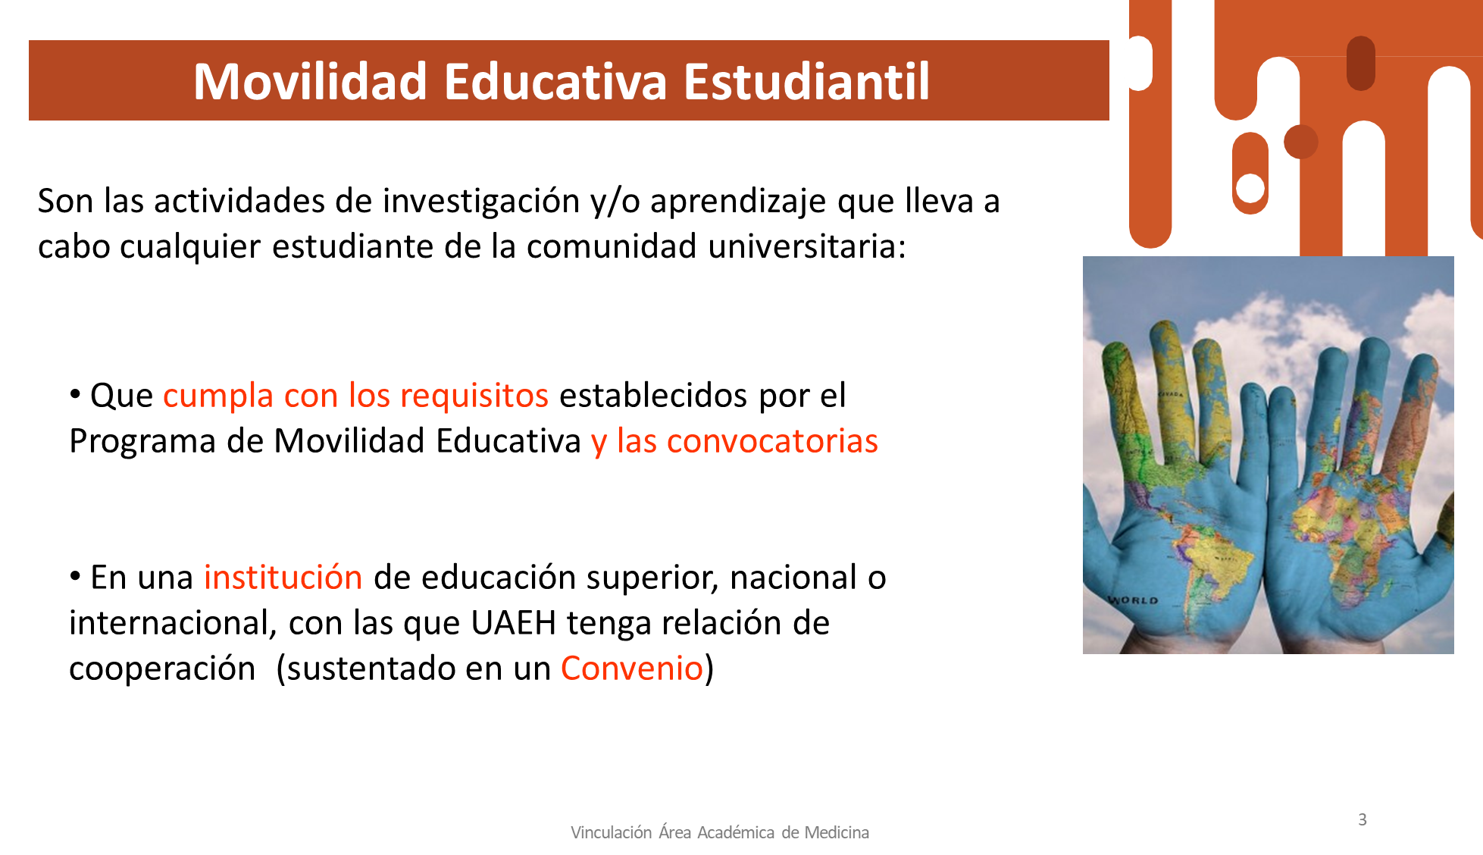

Slide 10
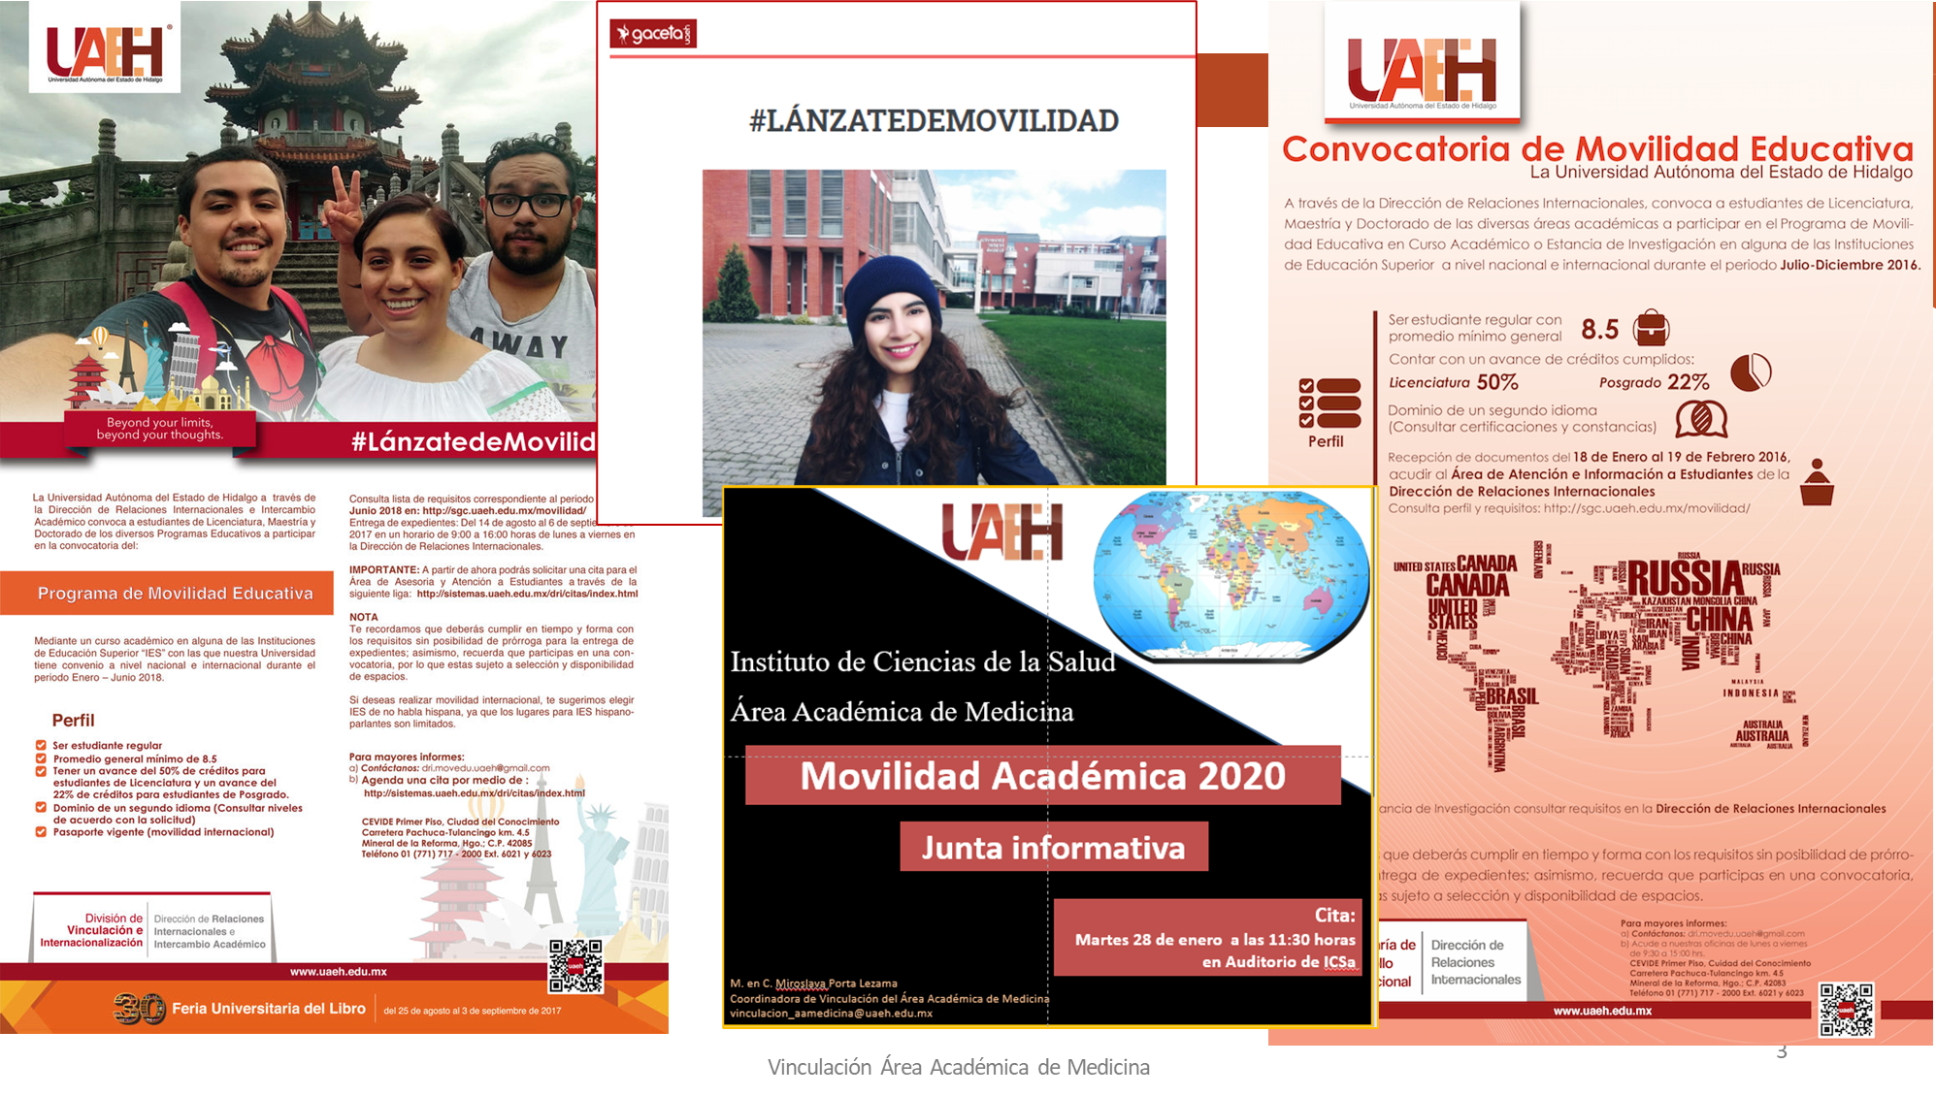
9

Slide 11
Gracias por su atención

